Slide 1
Ольга Михайловна Федоренко учитель начальных классов МАОУ СОШ № 2 г. Малая Вишера
У великих профессий устав непростой
Подвиг духа вершить неустанно.
Не с того ли и выбран был мудрой судьбой Для учительства знак Пеликана? Есть легенда, далёкий прошедшая путь:
Если смерть вдруг птенцов настигает,
Разрывает тогда пеликан свою грудь
Кровью сердца к ним жизнь возвращает.
Белоснежная стая летит в облаках,
Осеняя земную обитель...
Да пребудет священно на всех языках, Твоё гордое имя, Учитель!

Slide 2
Профессиональная карта
Фамилия : Федоренко
Имя: Ольга
Отчество: Михайловна
Образование: среднее специальное ( Новгородское педагогическое училище,1990г., учитель начальных классов)
Педагогический стаж: 21год
Повышение квалификация: « Преподавание информатики в начальной школе» 2007г., « Комплексные курсы повышения квалификации учителей начальных классов» 2011г., Психолого - педагогические основы коррекционно - развивающего обучения детей» 2011г.
Целью своей педагогической деятельности ставлю необходимость научить детей самостоятельно мыслить, самому сопоставлять факты и искать информацию, помочь детям раскрыться и развить творческие способности, научить любить себя, своих близких и свою Родину.

Slide 3
Награды:
2008г. Благодарственное письмо Администрации Маловишерского городского поселения за участие в конкурсе по изготовлению ёлочных игрушек для главной новогодней ёлки города,
2010г. Благодарность Комитета образования Маловищерского муниципального района за проявленную активность и ответственность в подготовке учащихся к районному туру областной олимпиады младших школьников в 2009-2010 учебном году по русскому языку и математике,
2010г. Благодарность Комитета образования Маловищерского муниципального района за инициативу, большой личный вклад в организацию и совершенствование процесса проведения единого государственного экзамена,
2010 г. Благодарность за организацию активного участия школьников во Всероссийском конкурсе « Лучший урок письма»
2010г. Почетная грамота Комитета образования , науки и молодежной политики Новгородской области за многолетний добросовестный труд, успехи в обучении и воспитании подрастающего поколения.
2011г. Благодарность Комитета образования и молодежной политики Маловищерского муниципального района за проявленную активность и ответственность в подготовке учащихся к районному туру областной олимпиады младших школьников 2010-2011 учебном году по математике и русскому языку

Slide 4
Моё педагогическое кредо
«Нельзя забывать, что ребёнок, не испытавший радости от ученья, не познавший чувства гордости после преодоления трудности – несчастный человек. Дать ребёнку ощутить радость труда,… наполнить его сердце гордостью и чувством собственного достоинства – первая задача педагогики» В.А. Сухомлинский
Обучать ребенка, воспитывая в нем личность
Уметь вовремя заметить успех ученика, помочь ему раскрыться
Отдавать ученику не только определенную сумму знаний, но и частичку своей души.
Стать для своих учеников таким же дорогим и родным человеком, как мама, то есть отдать им свое сердце.

Slide 5
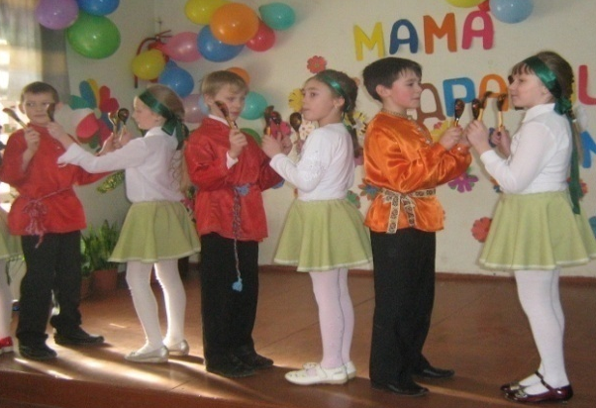
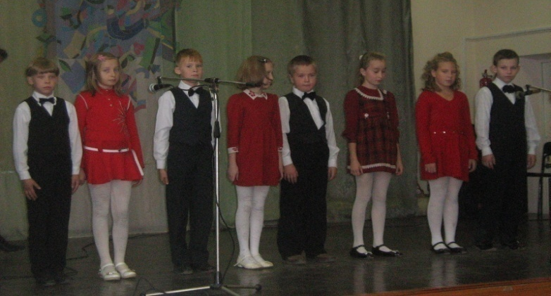
«Работа- лучший способ наслаждаться жизнью»
Что значит школа для меня? Я всем отвечу однозначно: «Жизнь школьная – моя судьба… Моя судьба…и не иначе».
Мне нравится работать в школе.
Работать с детьми - это огромное счастье. Именно дети умеют бескорыстно любить и своей любовью окрылять, вдохновлять и вселять уверенность. Общение с детьми доставляет мне удовольствие и радость. Я чувствую, что я нужна им, а они нужны мне. Общение с детьми, как бальзам для души, как напиток бодрости и вечной молодости…

